Slide 1
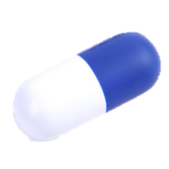


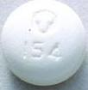
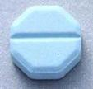
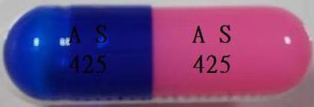
1. 透過app進行即時影像捕捉
CLICK!
Class A
硬藥辨識
Class A Medicine
特性: xxxxx
併發症: xxx
使用: xxx
藥物並非:
Class B Medicine
X2
API DATABASE
Class B
Class A
Class C
Class C
X1
F
4. 取得藥物
詳細資訊
Label Predicting
Pill A
Class B
Center Clustering
Inception-ResNet V2
透過蒐集與回饋藥物資料集進行預訓練
Pill B
2. 利用目標檢測網絡(SSD-Mobilenet)
進行藥丸位置辨認
Target
…
Non-Maximum Suppression
Feature
Extraction
Detections
x N
Database
3. 使用藥丸驗證網絡透過
分群查詢來識別藥丸

